Slide 1

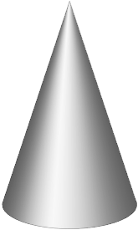

Geometry Dashみたいなやつ（未定）
概要：3D強制横スクロールアクション
移動はジャンプボタンのみ
右から流れてくるトゲや壁などのギミックを
よけて進んでいくゲーム
ステージの途中でプレイヤーの姿が変わるギミックがあり、
姿によってジャンプの仕方が変わり、
ジャンプボタンを押すと重力反転したり、
何回でも跳ねることができたり、
長押しで上に上昇し続けることができる
状態になることができる姿になったりする
ゲームのイメージ
衝突すると最初からやり直し
プレイヤー
姿が変わるアイテム
？

